Slide 1
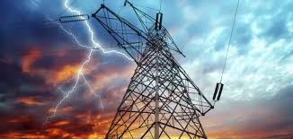
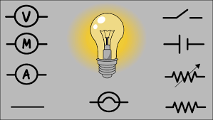
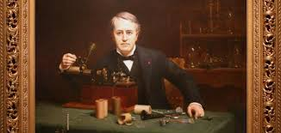
الدائرة الكهربائية

Slide 2
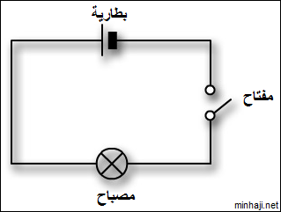
الدائرة الكهربائية بالرموز

Slide 3
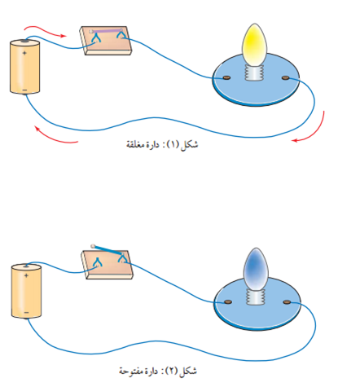
الدائرة الكهربائي المفتوحة : عندما تكون نقاط التوصيل غير موصولة بشكل صحيح مع بعضها البعض وعندها فان الجهاز لا يعمل.
اذا: هي الدائرة التي لا يمر فيها تيار كهربائي, أو لا يكون ارتباط بين الموصلات ومصدر التيار في الدائرة

Slide 4
دائرة كهربائية مغلقة: هو ارتباط بين تتابع مواد موصلة من احد قطبي البطارية إلى القطب الآخر, من خلال مواد موصلة للتيار الكهربائي. وهذا التتابع يؤدي لوجود تيار كهربائي كانبعاث الضوء.
الدائرة الكهربائية المغلقة: هي الدائرة التي تكون جميع الموصلات في الدائرة الكهربائية موصولة مع بعضها البعض بشكل صحيح، ولذا يقوم الجهاز بعمله.

Slide 5
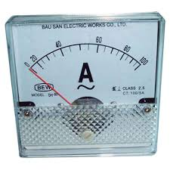
المواد الموصلة والمواد العازلة للكهرباء:
1التيار الكهربائي: هو حركة الكترونات باتجاه واحد في الموصل, أو حركة ايونات في محلول مائي.
2المواد الموصلة: جميع المعادن من ذهب، فضة، نحاس، الومنيوم، حديد، قصدير... الخ وماء الحنفية وجسم الإنسان.
3 المواد العازلة: خشب، بلاستيك، قماش، جلد، ورق، كلكار، قطن... الخ
ألامبيرمتر: هو جهاز لقياس شدة التيار الكهربائي.

Slide 6
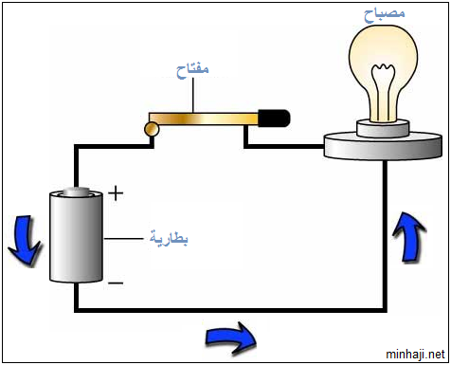
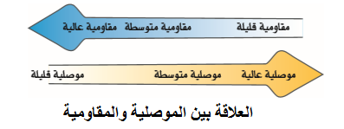
العوامل التي تؤثر على شدة التيار
تنقسم إلى:
2. مقاومة الدائرة الكهربائية:صفة للمادة وتشير إلى مقاومتها لمرور الكترونات . والتي تتعلق ب:
نوع المادة
طول السلك
عرض السلك
1. قوة المصدر : كلما كانت قوة المصدر أكبر (ممكن عدد بطاريات أكثر) التوصيل يكون أكبر

Slide 7
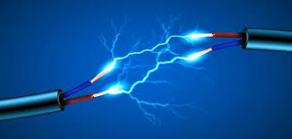
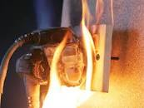
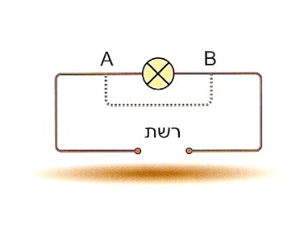
التماس
هو الحالة التي يطرأ فيها هبوط فجائي على المقاومة الكهربائية في الدائرة الكهربائية. يحدث عندما :
1. يمر في الدائرة الكهربائية تيارا أكبر من المعتاد.
2. يحصل تسخين شديد للموصلات بسبب ارتفاع شدة التيار الكهربائي.
3. يحدث نتيجة لتوصيل القطب الموجب مع القطب السالب بدون وجود جهاز كهربائي بينهما.
4. يحدث انخفاض مفاجئ للمقاومة الكهربائية في الدائرة.
5. عند ادخال عدة أجهزة اضافية للدائرة تنخفض المقاومة الكهربائية في الدائرة
تماس

Slide 8
قواعد الحذر من ضربة الكهرباء
ضربة الكهرباء: عندما يمر تيار كهربائي من مصدر قوي كمحطة توليد الطاقة لجسم الانسان، هذه الضّربة قد تؤدي إلى الشّعور بالألم والحروق وأحيانًا قد يصل الأمر إلى الموت لذلك :
1- ممنوع استعمال أسلاك كهربائية مكشوفة.
2- ممنوع استعمال أجهزة كهربائية مكسورة أو تالفة.
3- ممنوع لمس منتجات كهربائية مشغلة بأيدي مبللة.
4- ممنوع تبليل أدوات كهربائية مثل القابس والمقبس والمفتاح الكهربائي
5- ممنوع اللعب بجانب أعمدة الكهرباء
6- ممنوع تشغيل جهاز كهربائي والأرجل حافية.

Slide 9
التوصيل في الدائرة الكهربائية
مميزات:
شدة إضاءة قوية.
في حالة تلف إحدى المصابيح الدائرة تعمل.
التيار الرئيسي هو مجموع التيارات الفرعية.
مميزات:
شدة إضاءة ضعيفة
في حالة تلف إحدى المصابيح الدائرة لا تعمل.
التيار ثابت على طول الدائرة .

